Slide 1
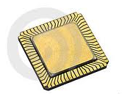

LCD 與點陣繪圖
虎尾科技大學 資訊工程系
陳國益

Slide 2
LCD BMP 繪圖
範例：Smpl_LCD_Bmp_Nuvoton
  draw_LCD(unsigned char *buffer)
    將 buffer 內容繪製到 LCD (128x64)
  SetPACA(x,y)
    決定繪製的點 x,y 軸座標
  unsigned char Nuvoton[128*8] = {..
    以 陣列方式給定 buffer 內容
    可透過 BMP2ASM 自動產生陣列內容

Slide 3
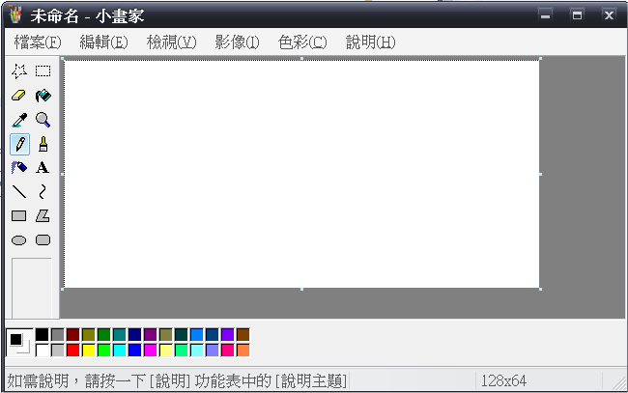
建立圖形
以小畫家建立 128x64 的底圖，並製作圖形
存檔為單色點陣圖(*.)

Slide 4
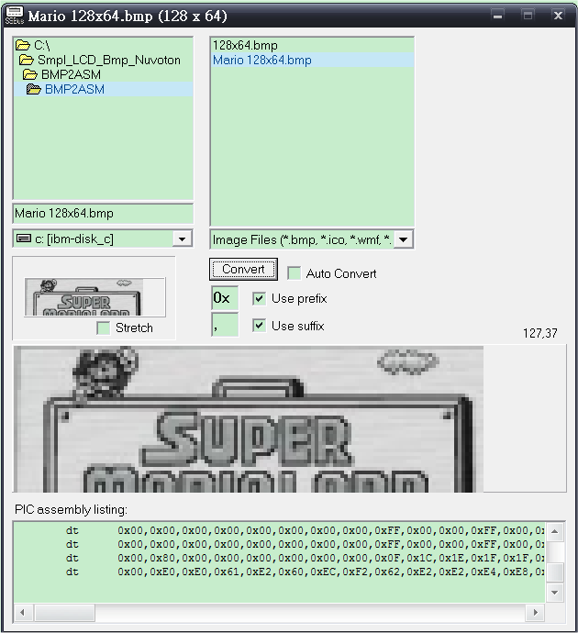
BMP2ASM 使用
轉出內容需
  在每一行後補逗點
  最後一行不用補逗點
  去除每一行前的 dt
  同時會產生在
  同名文字檔中

